Slide 1
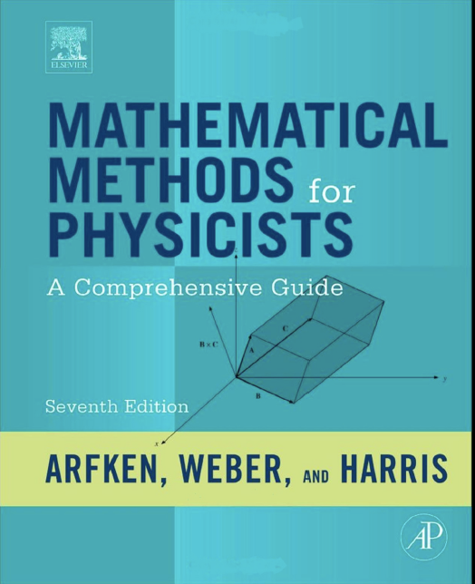
與時間無關的薛丁格方程式並不是波方程式，而是$\hat{H}$的本徵函數方程式！
特徵值、本徵值
線性算子具有本徵函數 eigenfunction。

Slide 2
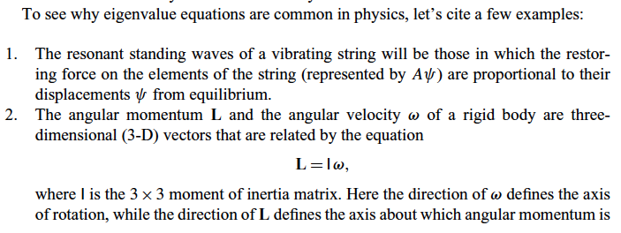
定態解事實上是能量算子的eigenfunction。

Slide 3
動量算子$\hat{p}$定義為空間微分運算，那能量算子可以寫成：
$$\hat{p}≡−iℏ\frac{d}{dx}$$
$$\hat{H}≡\frac{{\hat{p}}^{2}}{2m}+V\left(\hat{x}\right)＝−\frac{ℏ^{2}}{2m}\frac{d^{2}}{dx^{2}}+V\left(x\right)$$
$$\hat{x}≡x$$
漢米爾頓、能量算子就定義為動量算子的平方加上位能算子。
注意這是一個運算子與運算子之間的關係！
與古典力學中，這些物理量的關係一致。
薛丁格方程式就可以寫為：
$$−\frac{ℏ^{2}}{2m}\frac{∂^{2}Ψ}{∂x^{2}}+V\left(x\right)Ψ=iℏ\frac{∂Ψ}{∂t}$$
$$\hat{H}Ψ\left(x,t\right)=iℏ\frac{∂Ψ\left(x,t\right)}{∂t}$$
這就是量子力學完整的薛丁格方程式。
漢米爾頓、能量算子$\hat{H}$決定了狀態隨時間的演化，如同翻譯表所暗示的。

Slide 4
量子力學的原則完整版
某一個瞬間時刻的狀態
狀態函數
$$ψ\left(x\right)$$
物理量測量
運算子
$$\hat{A}$$
$$\hat{x}≡x, \hat{p}≡−iℏ\frac{d}{dx}$$
位置算子為乘上位置座標，動量算子為對空間微分：
有古典對應的物理量，就直接將位置算子及動量算子代入同樣的數學形式：
$$f(x,p)→\hat{f}\left(x,−iℏ\frac{d}{dx}\right)≡f(\hat{x},\hat{p})$$
就得到量子力學對應的算子。
$$\left\langle A\right\rangle =\int_{−∞}^{∞}{{dx∙ψ}^{∗}\left(x\right)}∙\hat{A}ψ\left(x\right)$$
把對應算子放入此式就可得到測量期望值。
對一物理量$\hat{A}$測量，結果完全確定的狀態，
$$\hat{A}ψ_{a}\left(x\right)=aψ_{a}\left(x\right)$$
就是該物理量對應算子$\hat{A}$的本徵函數$ψ_{a}\left(x\right)$，本徵值$a$就是測量結果。
以上原則對每一個時間的瞬間都成立！
瞬間狀態隨時間演化
波函數
$$Ψ\left(x,t\right)$$
$$\hat{H}Ψ\left(x,t\right)=iℏ\frac{∂Ψ\left(x,t\right)}{∂t}$$
狀態函數隨時間的演化由漢米爾頓量來負責！

Slide 5
與時間無關的薛丁格方程式也可以以$\hat{H}$運算子表述：
$$\left[−\frac{ℏ^{2}}{2m}\frac{d^{2}}{dx^{2}}+V\left(x\right)\right]ψ_{E}\left(x\right)=Eψ_{E}\left(x\right)$$
左邊就是量子力學中對應的Hamiltan運算子：
固定能量解$ψ_{E}$滿足與時間無關的薛丁格方程式可以寫成：
$$\left[\frac{{\hat{p}}^{2}}{2m}+V\left(\hat{x}\right)\right]ψ_{E}=Eψ_{E}$$
也就是：
$$\hat{H}ψ_{E}=Eψ_{E}$$
數學上這個關係稱為運算子$\hat{H}$的本徵函數問題！
原來，與時間無關的薛丁格方程式並不是波方程式，而是$\hat{H}$的本徵函數方程式！
定態的$ψ_{E}$是$\hat{H}$的本徵函數 Eigenfunction！對應的本徵值Eigenvalue為$E$。

Slide 6
$$\hat{H}ψ_{E}=Eψ_{E}$$

Slide 7
能量的本徵函數，之前稱為定態，有很多重要的性質！
$$\hat{H}ψ_{E}=Eψ_{E}$$
計算處於定態$ψ_{E}$的電子的$\hat{H}$的期望值：$\left\langle \hat{H}\right\rangle$
$$\left\langle H\right\rangle =\int_{−∞}^{∞}{dx}∙ψ_{E}^{∗}\left(x\right)∙\hat{H}ψ_{E}\left(x\right)=\int_{−∞}^{∞}{dx}∙ψ_{E}^{∗}\left(x\right)∙Eψ_{E}\left(x\right)=E\int_{−∞}^{∞}{dx}∙ψ_{E}^{∗}\left(x\right)∙ψ_{E}\left(x\right)=E$$
$$\left\langle \hat{H}\right\rangle =E$$
本徵函數$ψ_{E}\left(x\right)$描述的定態的能量的期望值就是本徵值$E$。不意外！

Slide 8
計算$\text{本徵函數}u_{n}\text{描述的}\text{電子}\text{狀態}$的能量測量不確定性：$∆H$。
$${\left(∆H\right)}^{2}≡\left\langle {\left(\hat{H}−\left\langle \hat{H}\right\rangle \right)}^{2}\right\rangle$$
$$=\left\langle {\hat{H}}^{2}−2\left\langle \hat{H}\right\rangle \hat{H}+{\left\langle \hat{H}\right\rangle }^{2}\right\rangle =\left\langle {\hat{H}}^{2}\right\rangle −2{\left\langle \hat{H}\right\rangle }^{2}+{\left\langle \hat{H}\right\rangle }^{2}=\left\langle {\hat{H}}^{2}\right\rangle −{\left\langle \hat{H}\right\rangle }^{2}$$
$$=\int_{−∞}^{∞}{dx}ψ_{E}^{∗}\left(x\right)∙{\hat{H}}^{2}ψ_{E}\left(x\right)−E^{2}=E\int_{−∞}^{∞}{dx}ψ_{E}^{∗}\left(x\right)∙\hat{H}ψ_{E}\left(x\right)−E^{2}=E^{2}−E^{2}=0$$
處於定態$ψ_{E}$的電子，能量的測量值為$E$，完全沒有不確定性！
$$∆H=0$$
可以說定態$ψ_{E}$是具有特定確定能量的測量值為$E$的狀態。這是定態第三個意義。

Slide 9
這個本徵函數、本徵值與測量的關係可以推廣到其他的物理量$\hat{A}$：
$$\hat{A}ψ_{a}\left(x\right)=aψ_{a}\left(x\right)$$
本徵函數Eigenfunction
本徵值Eigenvalue
算子化為數
$$\hat{A}→a$$
直覺上，這個關係可以解讀為：算子作用於本徵態函數的效果與數一樣，
隱含：物理量$\hat{A}$測量時如古典量，也就是有確定的值。
狀態$ψ_{a}$時，該物理量算子$\hat{A}$的期望值：
$$\left\langle \hat{A}\right\rangle =\int_{−∞}^{∞}{dx}∙ψ_{a}^{∗}\left(x\right)∙\hat{A}ψ_{a}\left(x\right)=a\int_{−∞}^{∞}{dx}∙ψ_{a}^{∗}\left(x\right)ψ_{a}\left(x\right)=a$$
$a$值就是測量期望值。

Slide 10
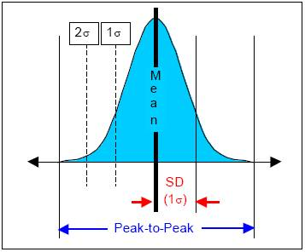
狀態$ψ_{a}$，物理量算子$\hat{A}$的測量不準度：
$$∆A≡\left\langle {\left(\hat{A}−\left\langle \hat{A}\right\rangle \right)}^{2}\right\rangle =\left\langle {\hat{A}}^{2}−2\left\langle \hat{A}\right\rangle \hat{A}+{\left\langle \hat{A}\right\rangle }^{2}\right\rangle =\left\langle {\hat{A}}^{2}\right\rangle −{\left\langle \hat{A}\right\rangle }^{2}$$
$$=\int_{−∞}^{∞}{dx∙}ψ_{a}^{∗}\left(x\right)∙{\hat{A}}^{2}ψ_{a}\left(x\right)−a^{2}$$
$$=a\int_{−∞}^{∞}{dx∙}ψ_{a}^{∗}\left(x\right)∙\hat{A}ψ_{a}\left(x\right)−a^{2}$$
$$=a^{2}∙\int_{−∞}^{∞}{dx∙}ψ_{a}^{∗}\left(x\right)ψ_{a}\left(x\right)−a^{2}=a^{2}−a^{2}=0$$
物理量算子$\hat{A}$的本徵態，測量該量的期望值即為本徵值$a$，不準度為零。
對一物理量測量結果確定的狀態就是該物理量算子$\hat{A}$的本徵態$ψ_{a}$。

Slide 11
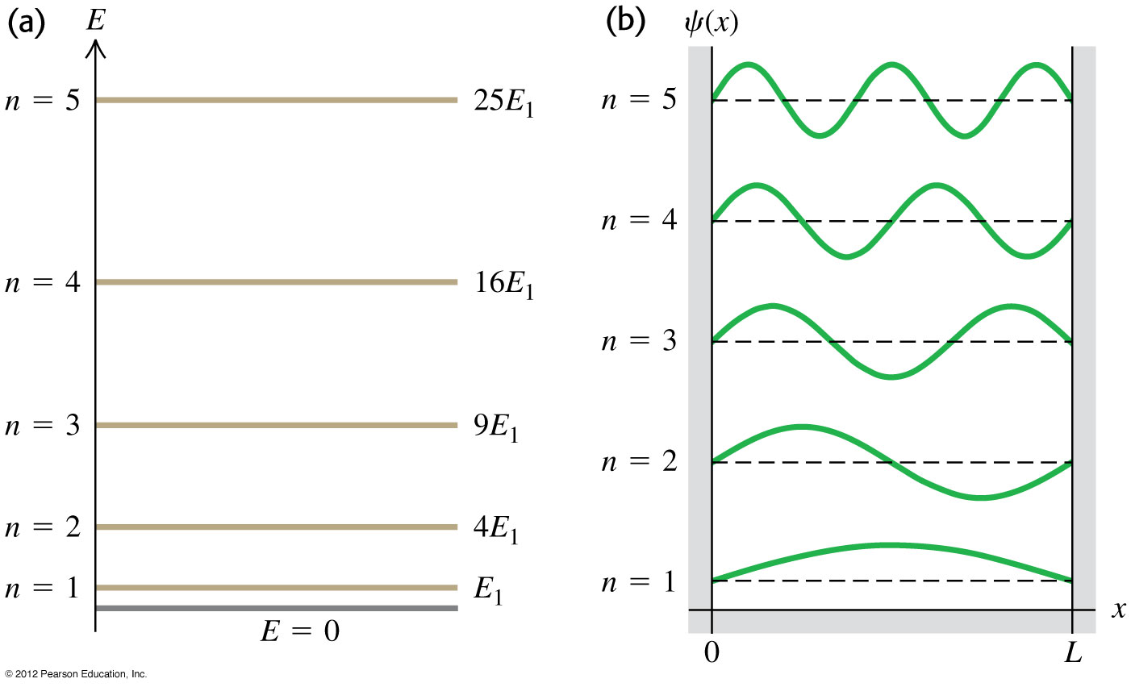
以上結果適用於無限大位能井。
$$\hat{H}u_{n}\left(x\right)=E_{n}u_{n}\left(x\right)$$
$$\left\langle \hat{H}\right\rangle =E_{n}$$
$${\left(∆H\right)}^{2}=0$$
處於定態$u_{n}$的電子，能量的測量值為$E_{n}$，完全沒有不確定性！
$$∆H=0$$

Slide 12
對於自由粒子波狀的態，動量是確定的（但位置測量不確定）：
$$u_{p}\left(x\right)=e^{i\frac{p}{ℏ}x}$$
這果然如預期是動量算子的本徵函數：
$$\hat{p}u_{p}\left(x\right)=−iℏ\frac{d}{dx}e^{i\frac{p}{ℏ}x}=p∙u_{p}\left(x\right)$$
$$∆p=0$$
剛剛作完位置測量的粒子，設其位置為 $x_{0}$，則其波函數只有在此處不為零！
波函數是一個delta function！
$$u_{x_{0}}=δ\left(x−x_{0}\right)$$
這是位置算子$\hat{x}$的本徵函數：
$$\hat{x}u_{x_{0}}=x∙δ\left(x−x_{0}\right)=x_{0}∙δ\left(x−x_{0}\right)=x_{0}∙u_{x_{0}}$$
$$∆x=0$$
$$x$$

Slide 13
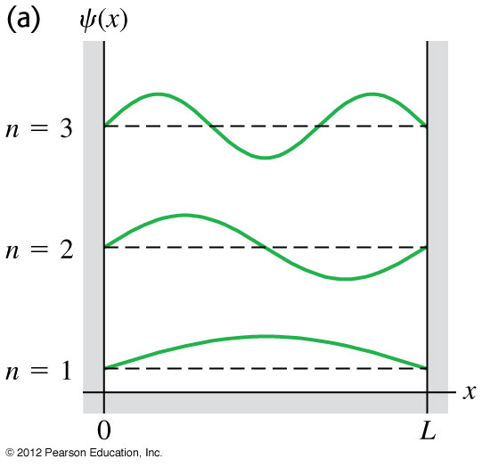
我們以無限位能井的能量本徵函數$u_{n}$為例，
來介紹任意算子的本徵函數普遍具有的幾個重要性質。
無限位能井的能量本徵函數$u_{n}$滿足正交定理，Orthogonality。
不同本徵值的本徵函數彼此正交！正交的意思是：
$$\int_{−∞}^{∞}{dx∙}u_{n}^{∗}\left(x\right)u_{m}\left(x\right)=δ_{mn}$$
$$a$$
歸一化

Slide 14
根據傅立葉分析，滿足邊界條件的任何函數$ψ\left(x\right)$，
都可以分解為正弦函數、也就是$u_{n}$的疊加！
展開定理Expansion Theorem
$$ψ\left(x\right)=\sum_{n=1}^{∞}{C_{n}\sin\left(\frac{nπ}{a}x\right)}=\sum_{n=1}^{∞}{c_{n}u_{n}\left(x\right)}$$
此展開神似向量以基底展開，讓我們沿用向量語言，把展開係數$c_{n}$稱為分量。
分量$c_{n}$可以利用$u_{n}$彼此正交的特性計算出來：
$$\int_{−∞}^{∞}{dx∙}u_{n}^{∗}\left(x\right)ψ\left(x\right)=\int_{0}^{a}{dx∙}u_{n}^{∗}\left(x\right)\left[\sum_{m=1}^{∞}{c_{m}u_{m}\left(x\right)}\right]$$
代入$ψ$的展開。
$$=\sum_{m=1}^{∞}{c_{m}}\int_{0}^{a}{dx∙}u_{n}^{∗}\left(x\right)u_{m}\left(x\right)=\sum_{m=1}^{∞}{c_{m}δ_{mn}}=c_{n}$$
$$c_{n}=\int_{0}^{a}{dx∙}u_{n}^{∗}\left(x\right)ψ\left(x\right)$$
任何可行的狀態函數，都可以展開成能量的本徵函數$u_{n}$的疊加！
如同傅立葉分析，展開的分量$c_{n}$就包含原來狀態函數$ψ\left(x\right)$的所有資訊！

Slide 15
以上的結果與求向量的分量的方法神似：
$$\vec{a}=\sum_{n=1}^{l}{a_{n}{\hat{i}}_{n}}$$
幾何上，分量就是向量沿單位向量的投影。
$$a_{m}={\hat{i}}_{m}∙\vec{a}$$
代數上，此式可以如下得到：
$${\hat{i}}_{m}∙\vec{a}={\hat{i}}_{m}∙\sum_{n=1}^{l}{a_{n}{\hat{i}}_{n}}$$
$${\hat{i}}_{m}∙{\hat{i}}_{n}=δ_{mn}$$
$$=\sum_{n=1}^{l}{a_{n}\left({\hat{i}}_{m}∙{\hat{i}}_{n}\right)}=\sum_{n=1}^{l}{a_{n}δ_{mn}}=a_{m}$$

Slide 16
一系列能量的本徵函數$u_{n}$滿足：
展開定理：任一狀態$ψ$可以$u_{n}$作展開。展開讓我們聯想到向量以基底展開：
$$ψ\left(x\right)=\sum_{n}{\left[{c_{n}∙u}_{n}\left(x\right)\right]}$$
$$\vec{a}=\sum_{m=1}^{l}{a_{m}{\hat{i}}_{m}}$$
正交定理：本徵函數彼此正交。這很像一組彼此正交的基底！
$${\int_{−∞}^{∞}{dx∙}u_{m}{\left(x\right)}^{∗}∙u}_{n}\left(x\right) =δ_{mn}$$
$${\hat{i}}_{m}∙{\hat{i}}_{n}=δ_{mn}$$
分量$c_{a}$可以寫成態函數與本徵函數的空間積分:
$$c_{n}=\int_{−∞}^{∞}{dx∙}u_{n}{\left(x\right)}^{∗}∙ψ\left(x\right)$$
$$a_{m}=\vec{a}∙{\hat{i}}_{m}$$
把狀態視為向量，展開與正交定理，就如同向量空間的向量分析一模一樣！
能量的本徵函數$u_{n}$形成一組完整的基底。
任一狀態函數可以此基底作展開，疊加係數$c_{n}$就如同向量對一組基底的分量。

Slide 17
一系列能量的本徵函數$u_{n}$滿足：
展開定理：任一狀態$ψ$可以$u_{n}$作展開。展開讓我們聯想到向量以基底展開：
$$ψ\left(x\right)=\sum_{n}{\left[{c_{n}∙u}_{n}\left(x\right)\right]}$$
$$\vec{a}=\sum_{m=1}^{l}{a_{m}{\hat{i}}_{m}}$$
正交定理：本徵函數彼此正交。這很像一組彼此正交的基底！
$${\int_{−∞}^{∞}{dx∙}u_{m}{\left(x\right)}^{∗}∙u}_{n}\left(x\right) =δ_{mn}$$
$${\hat{i}}_{m}∙{\hat{i}}_{n}=δ_{mn}$$
分量$c_{a}$可以寫成態函數與本徵函數的空間積分:
$$c_{n}=\int_{−∞}^{∞}{dx∙}u_{n}{\left(x\right)}^{∗}∙ψ\left(x\right)$$
$$a_{m}=\vec{a}∙{\hat{i}}_{m}$$
在這對應中，最關鍵的是：我們熟悉的積分，在這向量空間內就是內積：
$$\int_{−∞}^{∞}{dx∙}ψ{\left(x\right)}^{∗}∙φ\left(x\right)$$
$$\vec{a}∙\vec{b}$$

Slide 18
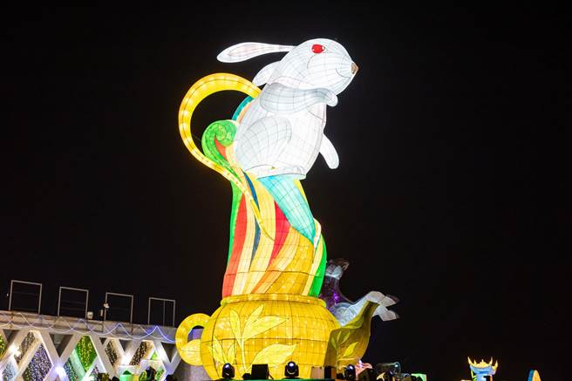
花燈由支架支撐展開，量子狀態的世界是由本徵函數為支架展開！

Slide 19
一系列能量的本徵函數$u_{n}$滿足：
展開定理：任一狀態$ψ$可以$u_{n}$作展開。展開讓我們聯想到向量以基底展開：
$$ψ\left(x\right)=\sum_{n}{\left[{c_{n}∙u}_{n}\left(x\right)\right]}$$
$$\vec{a}=\sum_{m=1}^{l}{a_{m}{\hat{i}}_{m}}$$
正交定理：本徵函數彼此正交。這很像一組彼此正交的基底！
$${\int_{−∞}^{∞}{dx∙}u_{m}{\left(x\right)}^{∗}∙u}_{n}\left(x\right) =δ_{mn}$$
$${\hat{i}}_{m}∙{\hat{i}}_{n}=δ_{mn}$$
分量$c_{a}$可以寫成態函數與本徵函數的空間積分:
$$c_{n}=\int_{−∞}^{∞}{dx∙}u_{n}{\left(x\right)}^{∗}∙ψ\left(x\right)$$
$$a_{m}=\vec{a}∙{\hat{i}}_{m}$$
把狀態視為向量，展開與正交定理，就如同向量空間的向量分析一模一樣！
能量的本徵函數$u_{n}$形成一組完整的基底。
任一狀態函數可以此基底作展開，疊加係數$c_{n}$就如同向量對一組基底的分量。
此向量空間是無限多維的。$n=1,2⋯∞$。

Slide 20
一系列能量的本徵函數$u_{n}$滿足：
展開定理：任一狀態$ψ$可以$u_{n}$作展開。展開讓我們聯想到向量以基底展開：
$$ψ\left(x\right)=\sum_{n}{\left[{c_{n}∙u}_{n}\left(x\right)\right]}$$
$$\vec{a}=\sum_{m=1}^{l}{a_{m}{\hat{i}}_{m}}$$
正交定理：本徵函數彼此正交。這很像一組彼此正交的基底！
$${\int_{−∞}^{∞}{dx∙}u_{m}{\left(x\right)}^{∗}∙u}_{n}\left(x\right) =δ_{mn}$$
$${\hat{i}}_{m}∙{\hat{i}}_{n}=δ_{mn}$$
分量$c_{a}$可以寫成態函數與本徵函數的空間積分:
$$c_{n}=\int_{−∞}^{∞}{dx∙}u_{n}{\left(x\right)}^{∗}∙ψ\left(x\right)$$
$$a_{m}=\vec{a}∙{\hat{i}}_{m}$$
在這對應中，最關鍵的是：我們熟悉的積分，在這向量空間內就是內積：
$$\int_{−∞}^{∞}{dx∙}ψ{\left(x\right)}^{∗}∙φ\left(x\right)$$
$$\vec{a}∙\vec{b}$$

Slide 21
兩個函數乘積的積分滿足線性代數中兩向量的內積的所有性質！
大膽引進一符號$\left\langle ψ,φ\right\rangle$來表達兩個狀態函數$ψ$,$φ$的內積：
$$\int_{−∞}^{∞}{dx∙}ψ{\left(x\right)}^{∗}∙φ\left(x\right)≡\left\langle ψ,φ\right\rangle$$
這個內積在前換互換後，會變為複數共軛。
$${\left\langle ψ | φ\right\rangle }^{∗}={\left(\int_{−∞}^{∞}{dx∙}ψ^{∗}∙φ\right)}^{∗}≡\int_{−∞}^{∞}{dx∙}φ^{∗}∙ψ=\left\langle φ | ψ\right\rangle$$
可見一個狀態函數$ψ$與自己的內積一定是實數，
$${\left\langle ψ,ψ\right\rangle }^{∗}=\left\langle ψ,ψ\right\rangle$$
對應向量的長度平方。
這個內積可以用來書寫一個狀態函數$ψ$的歸一化條件：
$$\int_{−∞}^{∞}{dx∙}ψ{\left(x\right)}^{∗}∙ψ\left(x\right)≡\left\langle ψ,ψ\right\rangle =1$$
$ψ$只能是單位向量！

Slide 22
$$\int_{−∞}^{∞}{dx∙}ψ{\left(x\right)}^{∗}∙φ\left(x\right)≡\left\langle ψ,φ\right\rangle$$
用這一內積符號：
如此$u_{n}$的正交定理可以簡化寫成：
$$\int_{0}^{a}{dx∙}u_{n}^{∗}\left(x\right)u_{m}\left(x\right)=δ_{mn}$$
$$\left\langle u_{n},u_{m}\right\rangle =δ_{mn}$$
函數展開的分量可以寫成 ：
$$c_{n}=\int_{0}^{a}{dx∙}u_{n}^{∗}\left(x\right)ψ\left(x\right)$$
$$c_{n}=\left\langle u_{n},ψ\right\rangle$$
$u_{n}$就是正交基底。
這是驚人的簡化，省去書寫積分的麻煩。
更重要、它揭露了量子狀態、即狀態函數的數學結構：有內積的向量空間。

Slide 23
$$ψ\left(x\right)=\sum_{n=1}^{∞}{c_{n}u_{n}\left(x\right)}$$
$$\int_{0}^{a}{dx∙}u_{n}^{∗}\left(x\right)ψ\left(x\right)=\int_{0}^{a}{dx∙}u_{n}^{∗}\left(x\right)\left[\sum_{m=1}^{∞}{c_{m}u_{m}\left(x\right)}\right]$$
$$=\sum_{m=1}^{∞}{c_{m}}\int_{0}^{a}{dx∙}u_{n}^{∗}\left(x\right)u_{m}\left(x\right)=\sum_{m=1}^{∞}{c_{m}δ_{mn}}=c_{n}$$
$$c_{n}=\int_{0}^{a}{dx∙}u_{n}^{∗}\left(x\right)ψ\left(x\right)$$
用新的符號推導展開係數，過程相同，卻極簡。而且與向量分析完全一致。
$$\left\langle u_{n},ψ\right\rangle =\left\langle u_{n},\sum_{m=1}^{∞}{c_{m}u_{m}\left(x\right)}\right\rangle =\sum_{n=1}^{∞}{c_{m}\left\langle u_{n},u_{m}\right\rangle }=\sum_{n=1}^{∞}{c_{m}δ_{mn}}=c_{n}$$
$$c_{n}=\left\langle u_{n},ψ\right\rangle$$

Slide 24
期望值的書寫也可以用新的內積。
連期望值都可以寫成：
$$\left\langle A\right\rangle =\int_{−∞}^{∞}{{dx∙ψ}^{∗}\left(x\right)}∙\hat{A}ψ\left(x\right)$$
$$\left\langle A\right\rangle =\left\langle ψ,\hat{A}ψ\right\rangle$$
$$\left\langle H\right\rangle =\left\langle ψ,\hat{H}ψ\right\rangle =\left\langle ψ,\hat{H}\sum_{n=1}^{∞}{c_{n}u_{n}}\right\rangle =\sum_{m=1}^{∞}{c_{n}\left\langle ψ,\hat{H}u_{n}\right\rangle }$$
$$=\sum_{n=1}^{∞}{c_{n}E_{n}\left\langle ψ, u_{m}\right\rangle }=\sum_{n=1}^{∞}{c_{n}E_{n}{\left\langle u_{n},ψ\right\rangle }^{∗}}=\sum_{n}{E_{n}c_{n}c_{n}^{∗}}=\sum_{n}{E_{n}∙{\left|c_{n}\right|}^{2}}$$

Slide 25
這一展開式提供對無限大位能井位能下薛丁格波方程式的普遍解法：
將$t=0$時的波函數，即起始條件，對定態解$u_{n}$展開如下：
$$Ψ\left(x,0\right)=\sum_{n=1}^{∞}{c_{n}u_{n}\left(x\right)}$$
根據展開定理，這永遠可以做到！
$t=0$時此狀態可以視為定態$u_{n}$的如上疊加，
接著定態隨時間個自演化，位能下薛丁格方程式要求$u_{n}$乘$\text{上}e^{−i\frac{E_{n}}{ℏ}t}$。
乘完之後依同樣方式疊加，整個波函數也就滿足薛丁格波方程式。
$$Ψ\left(x,t\right)=\sum_{n=1}^{∞}{c_{n}u_{n}\left(x\right)e^{−i\frac{E_{n}}{ℏ}t}}$$
我們已經在自由薛丁格方程式用了這樣的策略！當時的正弦波就是定態。
很明顯，這個程序不只適用於無限大位能井，原則上適用於任何位能。

Slide 26
兩端固定的弦的任一起始條件可以用駐波模式來疊加：例如下圖：
$$Ψ\left(x,0\right)=\sin{\frac{π}{a}x}−\frac{1}{9}\sin{\frac{3π}{a}x}+⋯$$
如果這是波函數的起始條件$Ψ\left(x,0\right)$，它可以同樣以$u_{n}\left(x\right)$展開。
各個定態就會各自演化後再疊加。
$$Ψ\left(x,t\right)\sim \sin{\frac{π}{a}x}e^{−i\frac{E_{1}}{ℏ}t}−\frac{1}{9}\sin{\frac{3π}{a}x}e^{−i\frac{E_{3}}{ℏ}t}+⋯$$

Slide 27
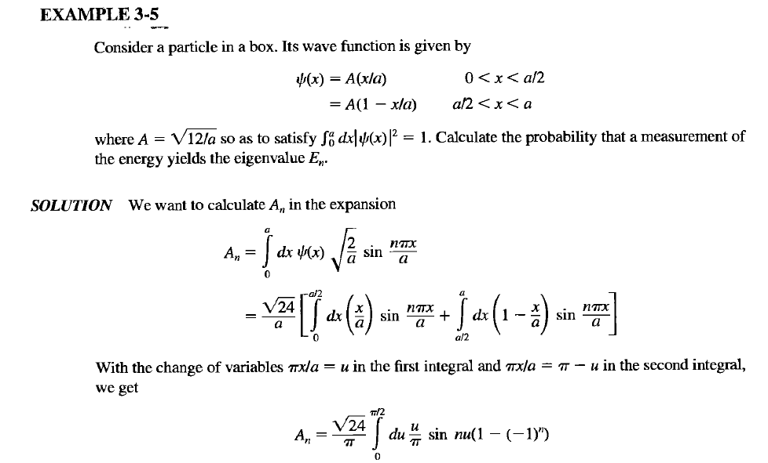
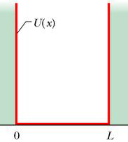
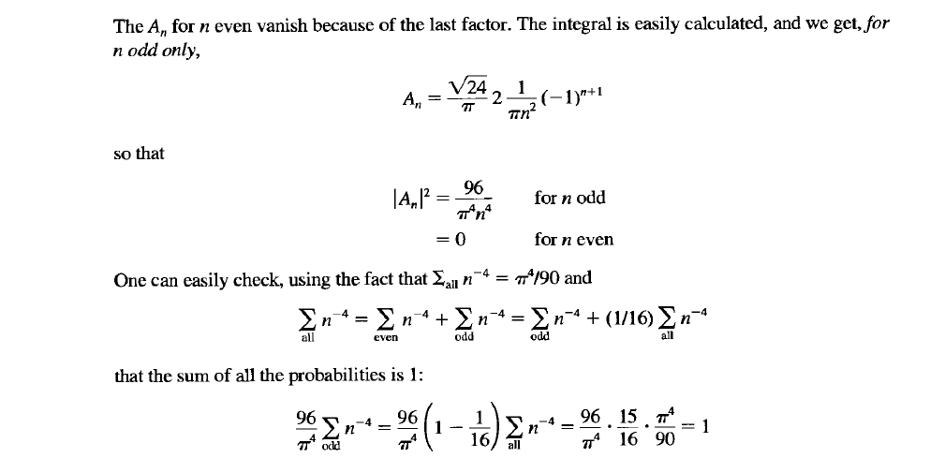
$$V\left(x\right)$$
$$a$$
$$c_{n}\sim \frac{1}{n^{2}}$$

Slide 30
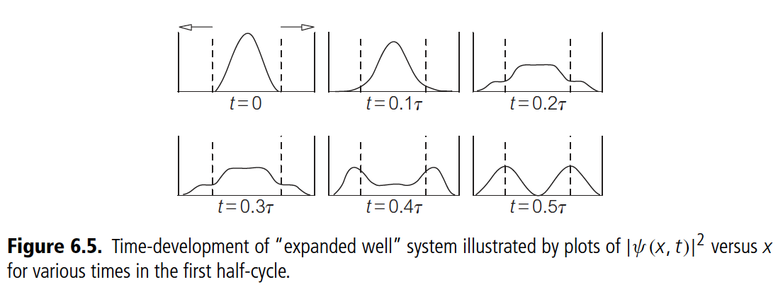

Slide 31
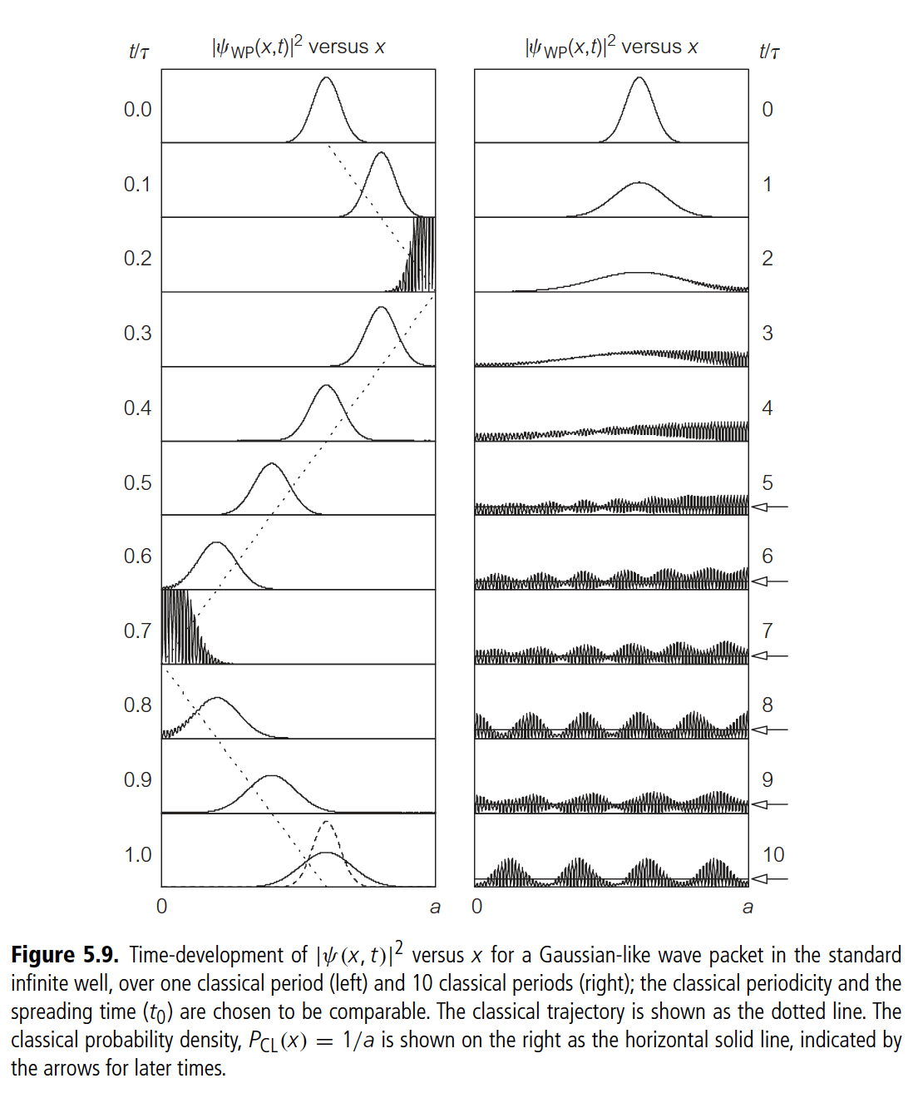
例如：無限大位能井中波包隨時間的演化：將波包以$u_{n}$展開。
別忘了在位能井內，$u_{n}$就是兩個自由電子波的組合。

Slide 32
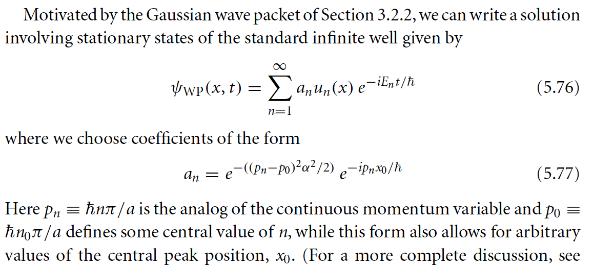
別忘了在位能井內，$u_{n}$就是兩個自由電子波的組合。

Slide 34
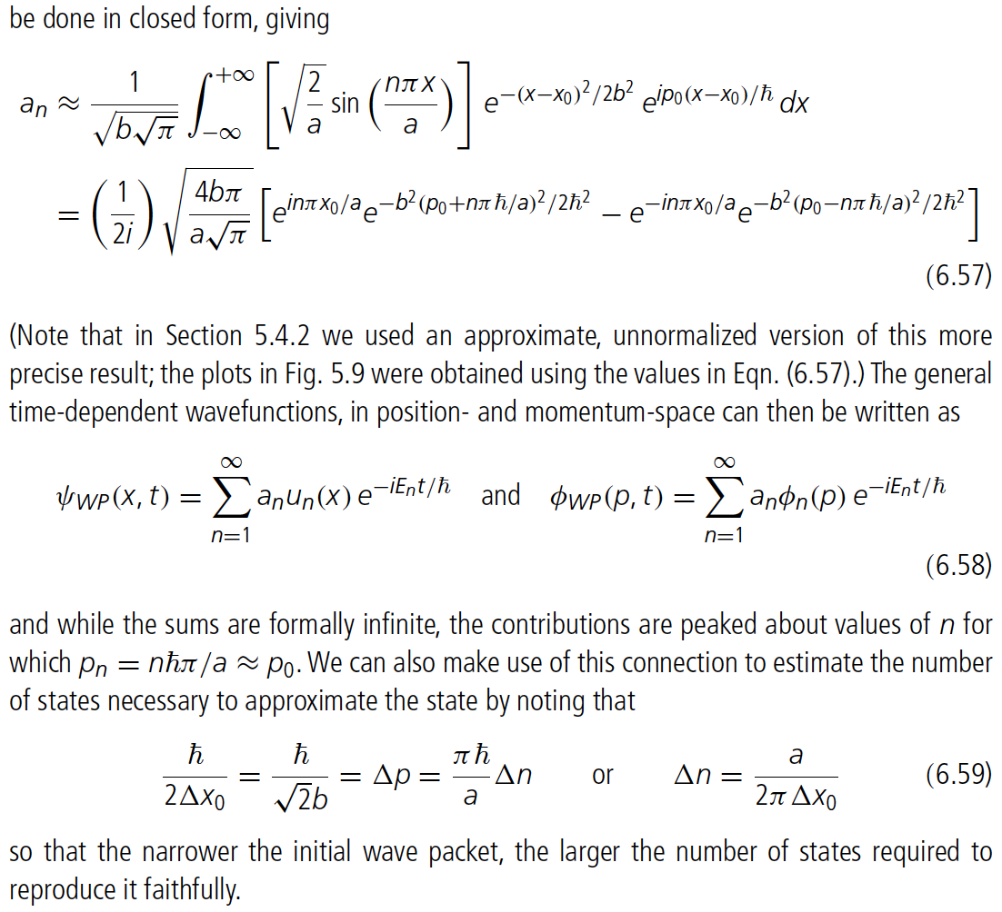

Slide 35
狀態函數$ψ\left(x\right)$的展開分量的物理意義
之前曾大膽假設，電子在狀態$Ψ\left(x,0\right)$測量動量時，得到某$p$的機率，
即是$Ψ\left(x,0\right)$的傅立葉變換$φ\left(p\right)$的絕對值平方：${\left|φ\left(p\right)\right|}^{2}$。
傅立葉變換$φ\left(p\right)$就是展開的分量！
$$Ψ\left(x,0\right)=\frac{1}{\sqrt{2πℏ}}\int_{−∞}^{∞}{φ\left(p\right)∙e^{ipx/ℏ}∙dp}$$
自然的猜測：對於以能量本徵函數$u_{n}$展開的狀態函數$ψ\left(x\right)$，
$$ψ\left(x\right)=\sum_{n=1}^{∞}{c_{n}u_{n}\left(x\right)}$$
${\left|c_{n}\right|}^{2}$就是在$ψ\left(x\right)$狀態，測量能量時得到$結果是E_{n}$的機率！

Slide 37
$$Ψ\left(x,0\right)=\sqrt{\frac{4}{5}}\left(\sqrt{\frac{2}{a}}\sin{\frac{πx}{a}}\right)+\sqrt{\frac{1}{5}}\left(\sqrt{\frac{2}{a}}\sin{\frac{2πx}{a}}\right) 0<x<a,$$
$$=\sqrt{\frac{4}{5}}u_{1}\left(x\right)+\sqrt{\frac{1}{5}}u_{2}\left(x\right)$$
$$\left\langle H\right\rangle =\int_{−∞}^{∞}{{dx∙ψ}^{∗}\left(x\right)}∙\hat{H}ψ\left(x\right) =\int_{−∞}^{∞}{dx}∙ψ^{∗}\left(x\right)∙\hat{H}∙\left[\sqrt{\frac{4}{5}}u_{1}\left(x\right)+\sqrt{\frac{1}{5}}u_{2}\left(x\right)\right]$$
$$=\int_{−∞}^{∞}{dx}∙\left[\sqrt{\frac{4}{5}}u_{1}\left(x\right)+\sqrt{\frac{1}{5}}u_{2}\left(x\right)\right]∙\left[\sqrt{\frac{4}{5}}E_{1}u_{1}\left(x\right)+\sqrt{\frac{1}{5}}E_{2}u_{2}\left(x\right)\right]$$
$$=\frac{4}{5}E_{1}+\frac{1}{5}E_{2}={\left|c_{1}\right|}^{2}E_{1}+{\left|c_{2}\right|}^{2}E_{2}$$
$$\frac{4}{5}+\frac{1}{5}=1$$
測量結果
機率

Slide 39
我們可以利用計算在此狀態$ψ$下能量的期望值來驗證以上猜測！
$$\left\langle H\right\rangle =\int_{−∞}^{∞}{{dx∙ψ}^{∗}\left(x\right)}∙\hat{H}ψ\left(x\right) =\int_{−∞}^{∞}{dx}∙ψ^{∗}\left(x\right)∙\hat{H}∙\sum_{n}{\left[{c_{n}u}_{n}\left(x\right)\right]}$$
$$ψ\left(x\right)=\sum_{a}{c_{n}{∙u}_{n}(x) }$$
$$=\sum_{n}{{E_{n}c}_{n}\int_{−∞}^{∞}{dx}∙ψ^{∗}\left(x\right)u_{n}\left(x\right)}$$
$$=\sum_{n}{E_{n}c_{n}c_{n}^{∗}}=\sum_{n}{E_{n}∙{\left|c_{n}\right|}^{2}}$$
$$\hat{H}u_{n}(x)=E_{n}u_{n}(x)$$
$$c_{n}=\int_{0}^{a}{dx∙}u_{n}^{∗}\left(x\right)ψ\left(x\right)$$
$$\left\langle H\right\rangle =\sum_{n}{E_{n}∙{\left|c_{n}\right|}^{2}}$$
可見${\left|c_{n}\right|}^{2}$就是測量能量時，得到$結果是E_{n}$的機率！
波函數沿本徵函數$u_{n}$的展開分量$c_{n}$，就是對$\hat{H}$測量得到$結果是E_{n}$的振幅。
Measurement Theorem 測量定理

Slide 40
這強烈暗示測量能量時，得到$結果只能是E_{n}$其中之一！不會測到其他的值。
如果真是如此，機率總和必須等於$1$！
$$1=\int_{−∞}^{∞}{{dx∙ψ}^{∗}\left(x\right)}ψ\left(x\right)=\int_{−∞}^{∞}{dx}∙ψ^{∗}\left(x\right)∙\sum_{n}{\left[{c_{n}u}_{n}\left(x\right)\right]}$$
$$=\sum_{n}{c_{n}\int_{−∞}^{∞}{dx}∙ψ^{∗}\left(x\right)u_{n}\left(x\right)}=\sum_{n}{c_{n}c_{n}^{∗}}=\sum_{n}{{\left|c_{n}\right|}^{2}}$$
$$\sum_{n}{{\left|c_{n}\right|}^{2}}=1$$
沒有遺漏，可見對能量的測量結果只能是本徵值$E_{n}$其中之一，不能是其他的值。
如果還會測到其他值，總機率就要超過$1$了！
到此，無限大位能井內的電子，不一定是在定態，能量的量子化完全確立！

Slide 41
$$\hat{𝒜}$$
$$ψ\left(x\right)$$
不同的狀態下，機率的分佈不同！
測量、算子是很有個性的！
但可能的結果卻一樣！
由它來決定測量的結果有哪些可能！
$${\left|c_{n}\right|}^{2},n=1,2,3⋯$$
算子有它的堅持！
解eigenfunction、例如能量算子的定態，是在決定你測量時會得到什麼結果。
得到某結果時粒子的狀態會崩潰為何種狀態。

Slide 42
對任一狀態$ψ(x)$作能量$的測量$，$若所得到的結果是$某一$E_{n}$，
剛測量完時，立刻再作一次能量$的測量，結果一定確定還是E_{n}$，
測量第一次完畢後，狀態已經不會再是結果不確定的狀態$ψ(x)$，
而是結果完全確定的本徵函數$u_{n}(x)$。
所以第一次的測量使粒子的狀態由$ψ\left(x\right)$瞬間崩潰變成了$u_{n}\left(x\right)$。
$$ψ\left(x\right) \overset{→}{\hat{H}→E_{n}}{ u}_{n}\left(x\right)$$
在特定狀態，每一個初次測量結果不會是確定的！
崩潰變成的態也就不確定。
$$E=E_{1}=\left(\frac{ℏ^{2}}{2m}\right)\frac{π^{2}}{a^{2}}$$
$$P_{1}\sim 1$$
$$Ψ\left(x,0\right)=\sin{\frac{π}{a}x}−\frac{1}{9}\sin{\frac{3π}{a}x}+⋯$$
$$E=E_{3}$$
$$P_{3}\sim \frac{1}{81}$$
$$⋯$$
但不會測到$E_{2m}$。
這個結果不只適用於能量，對任何測量物理量如位置、動量、角動量都成立。

Slide 43
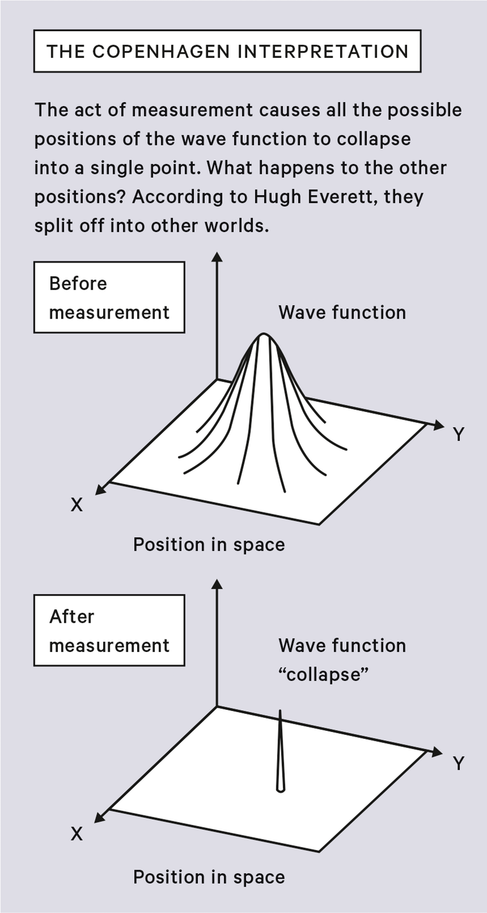

Slide 44
古典力學假設物體的性質如位置，是獨立於觀察的行為而客觀存在的。
看不看它都存在！
因此觀察者可以以不擾動對象的方式來觀察！

Slide 45
電子位置的測量：
電子在到達狹縫時沒有特定的位置可言，
但看到電子，就是對電子位置的測量！

Slide 46
在狹縫處對位置的觀測改變了電子的狀態
剛到達狹縫的電子，並無特定位置，波狀的態：
$$∆x→∞,∆p=0$$
在狹縫剛測完位置的電子，當然有特定位置！粒子狀的態：
$$∆x=0,∆p→∞$$
以燈光對位置的測量，強迫電子由波狀的態崩潰為粒子狀的態。

Slide 47
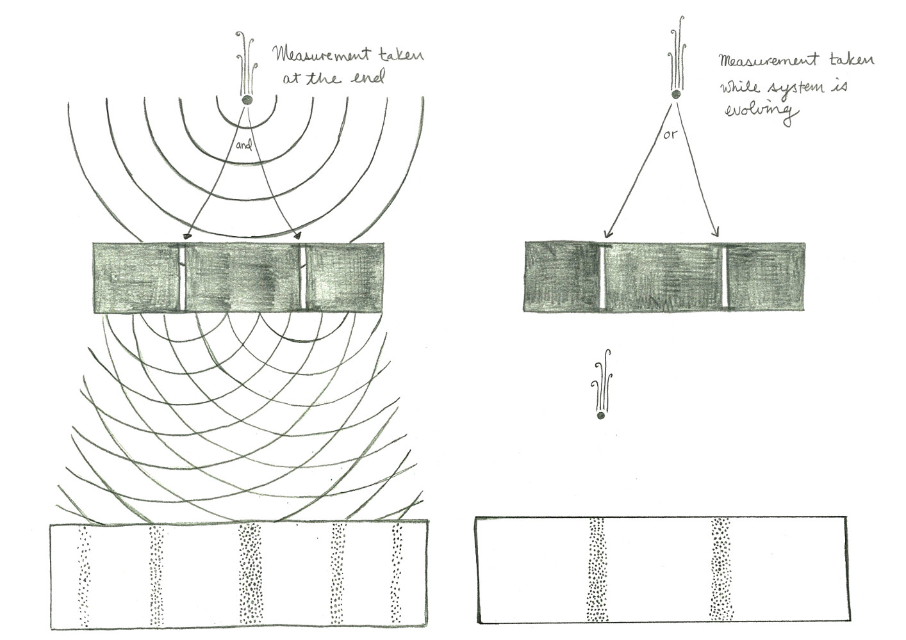
崩潰Collapse

Slide 48
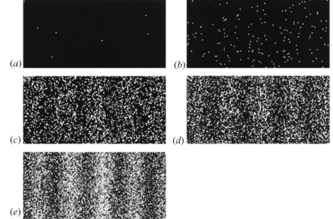
這也是標準干涉實驗中（未在狹縫處測位置）發生於觀察屏幕的狀況：
觀察屏幕即是對位置的測量
觀察屏幕強迫電子崩潰為粒子狀的態，
崩潰為特定位置的粒子態的機率即是波函數的強度！
崩潰Collapse
在屏幕處對位置的觀測改變了電子的狀態！！

Slide 49
or
對位置的測量，強迫電子由包含兩個反向移動波包的波，
崩潰為有特定位置的波包，也就是粒子狀的態。

Slide 50
畢竟測量得有個測量值！如果立刻重測應該沒有不確定性。
測量本身強迫粒子狀態崩潰Collapse到此測量有特定值的狀態。
不同的測量會使粒子狀態崩潰到不同類的狀態！
測量動量就得崩潰動量有定值的狀態！ $∆p=0$稱動量的本徵態，波狀的態。
測量位置就得崩潰位置有定值的狀態！ $∆x=0$稱位置的本徵態， 粒子狀的態。
削足適履

Slide 51
能量測量
或者之前獨立演化的微觀系統。
在巨觀儀器干擾後，躍遷至另一狀態。
例如：電磁場可以引發一顆光子的放射吸收，
會使原本穩定的定態，可以躍遷到其他的定態。
在躍遷之前之後，獨立的微觀系統維持處於一定態！

Slide 52
量子世界特性三：所有有效的測量本質上必然擾動被觀察的系統！
實驗者即使再如何努力小心，都不可能是完全的客觀旁觀者，
他的觀察本質上就影響了粒子的表現。

Slide 53
量子世界特性一：一個粒子處於完全相同的狀態下，某些物理測量卻不是每次得到的結果都相同。
在確定狀態下，測量結果卻並不確定。
不確定結果的機率分布是確定而可以預測的。
量子世界特性二：電子的位置與動量不能同時精確測量，位置精確測定的態與動量精確測定的態是不相容的，因此電子的狀態是多面向的！
量子世界特性三：所有有效的測量本質上必然擾動被觀察的系統！
微觀物理有內在無法克服的不確定性！

Slide 55
以上這些性質也適用於一般算子$\hat{A}$的本徵函數！
正交定理
$\hat{A }的$所有本徵函數${ ψ}_{a}(x)$彼此正交。本徵值$a$即足標。
$${\int_{−∞}^{∞}{dx∙}ψ_{a}{\left(x\right)}^{∗}∙ψ}_{b}\left(x\right) =δ_{ba}$$
$$\int_{−∞}^{∞}{dx∙}ψ_{a}{\left(x\right)}^{∗}∙\hat{A}ψ_{b}\left(x\right) =b\int_{−∞}^{∞}{dx∙}ψ_{a}{\left(x\right)}^{∗}∙ψ_{b}\left(x\right)$$
$$=\int_{−∞}^{∞}{dx∙}{\left[\hat{A}ψ_{a}\left(x\right)\right]}^{∗}∙ψ_{b}\left(x\right) =a\int_{−∞}^{∞}{dx∙}ψ_{a}{\left(x\right)}^{∗}∙ψ_{b}\left(x\right)$$
$$\int_{−∞}^{∞}{dx∙}ψ_{a}{\left(x\right)}^{∗}∙ψ_{b}\left(x\right)=0$$
$$a≠b$$
$$\left\langle ψ_{a},ψ_{b}\right\rangle =δ_{ab}$$

Slide 56
以上證明用到算子$\hat{A}$的這個性質：
$$\int_{−∞}^{∞}{dx∙φ^{∗}\left(x\right)}∙\hat{A}ψ\left(x\right)=\int_{−∞}^{∞}{dx∙}{\left[\hat{A}φ\left(x\right)\right]}^{∗}∙ψ\left(x\right)$$
很多時候算子也可以看成作用在左邊的狀態函數上，例如$\hat{x}$算子：
$$\int_{−∞}^{∞}{dx∙}{φ\left(x\right)}^{∗}\left[xψ\left(x\right)\right]=\int_{−∞}^{∞}{dx∙}{\left[xφ\right]}^{∗}ψ$$
$\hat{p}$算子也是：
$$\int_{−∞}^{∞}{dx∙}{φ\left(x\right)}^{∗}∙iℏ\frac{dψ\left(x\right)}{dx}=\int_{−∞}^{∞}{dx∙}{\left[iℏ\frac{dφ\left(x\right)}{dx}\right]}^{∗}ψ\left(x\right)$$
具有這樣性質的算子稱為Hermitian：
$$\int_{−∞}^{∞}{dx∙}{φ\left(x\right)}^{∗}\left[\hat{A}ψ\left(x\right)\right]=\int_{−∞}^{∞}{dx∙}{\left[\hat{A}φ\right]}^{∗}ψ$$

Slide 57
Hermitian算子的期望值永遠是實數!
$${\left\langle \hat{A}\right\rangle }^{∗}={\left[\int_{−∞}^{∞}{dx∙}{ψ\left(x\right)}^{∗}\left[\hat{A}ψ\left(x\right)\right]\right]}^{∗}={\left[\int_{−∞}^{∞}{dx∙}{\left[\hat{A}ψ\right]}^{∗}ψ\right]}^{∗}=\left[\int_{−∞}^{∞}{dx∙}ψ^{∗}\left[\hat{A}ψ\right]\right]=\left\langle \hat{A}\right\rangle$$
可測量的物理量由 Hermitian算子代表！
本徵值就是本徵態的期望值，Hermitian算子的期望值是實數！
因此Hermitian算子的本徵值必是實數。

Slide 58
展開定理：
任一狀態向量$ψ$可以此$\hat{A}$本徵函數組成的基底作分量展開。
$$ψ\left(x\right)=\sum_{a}{\left[{c_{a}∙ψ}_{a}\left(x\right)\right]}$$
狀態向量在此基底的分量$c_{a}$可以寫成波函數與本徵函數的空間積分:
$$c_{a}=\int_{−∞}^{∞}{dx∙}ψ_{a}{\left(x\right)}^{∗}∙ψ\left(x\right)$$
$$c_{a}=\left\langle ψ_{a},ψ\right\rangle$$
$$\int_{−∞}^{∞}{dx∙}ψ_{a}{\left(x\right)}^{∗}∙ψ\left(x\right)=\int_{−∞}^{∞}{dx∙}ψ_{a}{\left(x\right)}^{∗}∙\sum_{b}{\left[{c_{b}∙ψ}_{b}\left(x\right)\right]}$$
$$=\sum_{b}{\left[{c_{b}∙\int_{−∞}^{∞}{dx∙}ψ_{a}{\left(x\right)}^{∗}∙ψ}_{b}\left(x\right)\right]}=\sum_{b}{\left[c_{b}∙δ_{ba}\right]=c_{a}}$$
一算子的本徵函數形成一組完整的基底，其線性疊加組成一向量空間。
一波函數以此基底作展開，疊加係數就如同一向量對一組基底的分量。

Slide 59
Measurement Theorem Again
$$ψ\left(x\right)=\sum_{a}{c_{a}{∙ ψ}_{a}(x) }$$
$$\left\langle A\right\rangle =\int_{−∞}^{∞}{{dx∙ψ}^{∗}\left(x\right)}∙\hat{A}ψ\left(x\right)=\int_{−∞}^{∞}{dx}∙\sum_{b}{{\left[{c_{b}∙ψ}_{b}\left(x\right)\right]}^{∗}}∙\hat{A}∙\sum_{a}{\left[{c_{a}∙ψ}_{a}\left(x\right)\right]}$$
$$=\int_{−∞}^{∞}{dx}∙\sum_{b}{ {\left[{c_{b}∙ψ}_{b}\left(x\right)\right]}^{∗}}∙\sum_{a}{a∙\left[{c_{a}∙ψ}_{a}\left(x\right)\right]}=\sum_{a}{\sum_{b}{{a∙c}_{b}^{∗}{∙c}_{a}∙\int_{−∞}^{∞}{dx}∙{{ψ_{b}\left(x\right)}^{∗}∙ψ}_{a}\left(x\right)}}$$
$$=\sum_{a}{\sum_{b}{{a∙c}_{b}^{∗}∙c_{a}∙}}δ_{ba}=\sum_{a}{a∙{\left|c_{a}\right|}^{2}}$$
${\left|c_{a}\right|}^{2}$是測量$\hat{A}$時得到$結果是 a$ 的機率！
狀態向量$ψ$（在此$\hat{A}$本徵函數組成的基底）沿${ ψ}_{a}\left(x\right)$的分量$c_{a}$
= 對應$於 \hat{A}$測量得到$結果是 a$ 的振幅 。
$$ψ\left(x\right) \overset{→}{\hat{A}→a}{ ψ}_{a}\left(x\right)$$
所以測量使粒子的狀態由$ψ\left(x\right)$瞬間崩潰成了${ ψ}_{a}$：

Slide 60
Measurement Theorem Generalized 推廣
$\hat{A}$測量得到$結果是a$的振幅，等於狀態向量$ψ$沿$ψ_{a}$的分量$c_{a}$，計算如下：
$$c_{a}=\vec{ψ}∙{\vec{ψ}}_{a}→\int_{−∞}^{∞}{dx∙}ψ_{a}{\left(x\right)}^{∗}∙ψ\left(x\right)$$
在線性空間中，分量就以$ψ$與$ψ_{a}$的內積來計算，所以以上的積分可以看成內積！
$$c_{a}=\int_{−∞}^{∞}{dx∙}ψ_{a}{\left(x\right)}^{∗}∙ψ\left(x\right)→\vec{ψ}∙{\vec{ψ}}_{a}≡\left\langle ψ_{a} | ψ\right\rangle$$
注意$\hat{A}$測量得到$結果是a$，就是發現狀態向量$ψ$處於本徵函數$ψ_{a}$，$ψ$崩潰為$ψ_{a}$。
以上結果可推廣為：
電子位於$ψ狀態$時，用另一套測量發現它處於狀態$φ$的振幅，等於$ψ$與$φ$的內積。
例如先測動量，確定處於$ψ狀態$時，可以再測位置，發現它處於狀態$φ$！
$$\int_{−∞}^{∞}{dx∙}φ{\left(x\right)}^{∗}∙ψ\left(x\right)→\vec{ψ}∙\vec{φ}≡\left\langle φ | ψ\right\rangle$$

Slide 62
以動量算子的本徵函數為例：
$$u_{p}=\frac{1}{\sqrt{2πℏ}}e^{i\frac{p}{ℏ}x}$$
$u_{p}$同時也是自由空間的定態、$\hat{H}$的本徵函數。
無限大位能井定態所滿足的上述正交、展開、測量定理在此都對！
不同本徵值的本徵函數解彼此正交！正交定理。Orthogonality
$$\int_{−∞}^{∞}{dx∙u_{p′}\left(x\right)∙u_{p}\left(x\right)}=\frac{1}{2πℏ}\int_{−∞}^{∞}{dx∙e^{i\frac{px}{ℏ}}e^{−i\frac{p′x}{ℏ}}}=δ\left(p−p′\right)$$
$ψ\left(x\right)$可以$u_{p}\left(x\right)$展開：
$$ψ\left(x\right)=\frac{1}{\sqrt{2πℏ}}\int_{−∞}^{∞}{φ\left(p\right)∙e^{ipx/ℏ}∙dp}$$
Expansion Theorem 展開定理
分量就是動量空間波函數$φ\left(p\right)$，就是波函數$ψ\left(x\right)$的Fourier Transform：
$$φ\left(p\right)=\int_{−∞}^{∞}{u_{p}^{∗}\left(x\right)∙ψ\left(x\right)∙dx}=\frac{1}{\sqrt{2πℏ}}\int_{−∞}^{∞}{ψ\left(x\right)∙e^{−ipx/ℏ}∙dx}$$

Slide 63
$$ψ\left(x\right)=\frac{1}{\sqrt{2πℏ}}\int_{−∞}^{∞}{φ\left(p\right)∙e^{ipx/ℏ}∙dp}$$
$φ\left(p\right)$是疊加時，動量為$p$的本徵函數的配重，
電子在狀態$ψ\left(x\right)$時測量動量，得到值為$p$的機率，
即是$φ\left(p\right)$的絕對值平方：${\left|φ\left(p\right)\right|}^{2}$。
Measurement Theorem
$$ψ\left(x\right)=\sum_{a}{c_{a}{ ψ}_{a}(x) }$$
${\left|c_{a}\right|}^{2}$是測量$\hat{A}$時得到$結果是a$的機率！

Slide 64
最後我們試試位置算子！
位置算子的本徵函數有確定位置！
$$u_{x_{0}}=δ\left(x−x_{0}\right)$$
$$x$$
正交定理
$$\int_{−∞}^{∞}{dx^{′}}δ\left(x′−x_{1}\right)∙δ\left(x^{′}−x_{2}\right)=δ\left(x_{2}−x_{1}\right)$$

Slide 65
收集所有可能$x_{0}$值所對應的本徵函數$δ\left(x−x_{0}\right)$，
$\text{展開定理}：ψ\left(x\right)$可以所有的$δ\left(x−x_{0}\right)$展開，展開的分量用標準公式計算。
$$\int_{−∞}^{∞}{dx′}δ\left(x′−x_{0}\right)∙ψ\left(x′\right)=ψ\left(x_{0}\right)$$
$$c_{a}=\int_{−∞}^{∞}{dx∙}ψ_{a}{\left(x\right)}^{∗}∙ψ\left(x\right)$$
$\text{狀態}\text{函數}的值ψ\left(x_{0}\right)$其實就是它自己以位置本徵函數$δ\left(x−x_{0}\right)$展開時的分量。
波函數本質上原來是分量！
在圖上，很明顯一個函數可以寫成如一個一個$δ\left(x−x_{0}\right)$疊加！分量即函數的值。
$$ψ\left(x\right)$$
$$ψ\left(x_{0}\right)$$
$$ψ\left(x\right)=\int_{−∞}^{∞}{dx_{0} ψ\left(x_{0}\right)}δ\left(x−x_{0}\right)$$
$$x_{0}$$
分量
本徵函數
$$x$$
Measurement Theorem 測量得到位置的值為$x_{0}$就是分量的絕對值平方${\left|ψ\left(x_{0}\right)\right|}^{2}$ 。

Slide 66
量子力學的原則完整版
某瞬間時刻的狀態
狀態函數
可疊加，滿足歸一化條件。
$$ψ\left(x\right)$$
組成一無限維向量空間！
可測量的物理量
運算子
$$\hat{A}$$
$$\hat{x}≡x, \hat{p}≡−iℏ\frac{d}{dx}$$
例如位置算子為乘上位置座標，動量算子為對座標微分：
有古典對應的物理量，就直接將位置算子及動量算子代入同樣的數學形式：
$$f(x,p)→\hat{f}\left(x,−iℏ\frac{d}{dx}\right)≡f(\hat{x},\hat{p})$$
就得到量子力學中對應的算子。
$$\left\langle A\right\rangle =\int_{−∞}^{∞}{{dx∙ψ}^{∗}\left(x\right)}∙\hat{A}ψ\left(x\right)$$
把對應的算子放入此式，就可得到測量期望值。
對一物理量$A$測量，結果完全確定的狀態：
$$\hat{A}ψ_{a}\left(x\right)=aψ_{a}\left(x\right)$$
就是該物理量對應算子$\hat{A}$的本徵函數$ψ_{a}\left(x\right)$，本徵值$a$就是測量結果。
瞬間狀態$ψ\left(x\right)$隨時間$t$演化
波函數
$$Ψ\left(x,t\right)$$
$$\hat{H}Ψ\left(x,t\right)=iℏ\frac{∂Ψ\left(x,t\right)}{∂t}$$
狀態函數隨時間的演化由漢米爾頓量來負責！

Slide 67
4 Basic Assumptions of QM

Slide 68
摘要
與時間無關的薛丁格方程式也可以以$\hat{H}$運算子表述：
$$\left[−\frac{ℏ^{2}}{2m}\frac{d^{2}}{dx^{2}}+V\left(x\right)\right]ψ_{E}\left(x\right)=Eψ_{E}\left(x\right)$$
左邊就是量子力學中對應的Hamiltan運算子：
固定能量解$ψ_{E}$滿足與時間無關的薛丁格方程式可以寫成：
$$\left[\frac{{\hat{p}}^{2}}{2m}+V\left(\hat{x}\right)\right]ψ_{E}=Eψ_{E}$$
也就是：
$$\hat{H}ψ_{E}=Eψ_{E}$$
數學上這個關係稱為運算子$\hat{H}$的本徵函數問題！
原來，與時間無關的薛丁格方程式並不是波方程式，而是$\hat{H}$的本徵函數方程式！
定態的$ψ_{E}$是$\hat{H}$的本徵函數 Eigenfunction！對應的本徵值Eigenvalue為$E$。

Slide 69
摘要
$$\hat{H}ψ_{E}=Eψ_{E}$$
計算處於定態$ψ_{E}$的電子的$\hat{H}$的期望值：$\left\langle \hat{H}\right\rangle$
$$\left\langle \hat{H}\right\rangle =E$$
本徵函數$ψ_{E}\left(x\right)$描述的定態的能量的期望值就是本徵值$E$。不意外！
處於定態$ψ_{E}$的電子，能量的測量值為$E$，完全沒有不確定性！
$$∆H=0$$
可以說定態$ψ_{E}$是具有特定確定能量的測量值為$E$的狀態。這是定態第三個意義。

Slide 70
摘要
一系列能量的本徵函數$u_{n}$滿足：
展開定理：任一狀態$ψ$可以$u_{n}$作展開。展開讓我們聯想到向量以基底展開：
$$ψ\left(x\right)=\sum_{n}{\left[{c_{n}∙u}_{n}\left(x\right)\right]}$$
$$\vec{a}=\sum_{m=1}^{l}{a_{m}{\hat{i}}_{m}}$$
正交定理：本徵函數彼此正交。這很像一組彼此正交的基底！
$${\int_{−∞}^{∞}{dx∙}u_{m}{\left(x\right)}^{∗}∙u}_{n}\left(x\right) =δ_{mn}$$
$${\hat{i}}_{m}∙{\hat{i}}_{n}=δ_{mn}$$
分量$c_{a}$可以寫成態函數與本徵函數的空間積分:
$$c_{n}=\int_{−∞}^{∞}{dx∙}u_{n}{\left(x\right)}^{∗}∙ψ\left(x\right)$$
$$a_{m}=\vec{a}∙{\hat{i}}_{m}$$
把狀態視為向量，展開與正交定理，就如同向量空間的向量分析一模一樣！
能量的本徵函數$u_{n}$形成一組完整的基底。
任一狀態函數可以此基底作展開，疊加係數$c_{n}$就如同向量對一組基底的分量。

Slide 71
摘要
這一展開式提供對無限大位能井位能下薛丁格波方程式的普遍解法：
將$t=0$時的波函數，即起始條件，對定態解$u_{n}$展開如下：
$$Ψ\left(x,0\right)=\sum_{n=1}^{∞}{c_{n}u_{n}\left(x\right)}$$
根據展開定理，這永遠可以做到！
$t=0$時此狀態可以視為定態$u_{n}$的如上疊加，
接著定態隨時間個自演化，位能下薛丁格方程式要求$u_{n}$乘$\text{上}e^{−i\frac{E_{n}}{ℏ}t}$。
乘完之後依同樣方式疊加，整個波函數也就滿足薛丁格波方程式。
$$Ψ\left(x,t\right)=\sum_{n=1}^{∞}{c_{n}u_{n}\left(x\right)e^{−i\frac{E_{n}}{ℏ}t}}$$
我們已經在自由薛丁格方程式用了這樣的策略！當時的正弦波就是定態。
很明顯，這個程序不只適用於無限大位能井，原則上適用於任何位能。

Slide 72
摘要
可見${\left|c_{n}\right|}^{2}$就是測量能量時，得到$結果是E_{n}$的機率！
波函數沿本徵函數$u_{n}$的展開分量$c_{n}$，就是對$\hat{H}$測量得到$結果是E_{n}$的振幅。
Measurement Theorem 測量定理
$$\sum_{n}{{\left|c_{n}\right|}^{2}}=1$$
沒有遺漏，可見對能量的測量結果只能是本徵值$E_{n}$其中之一，不能是其他的值。
如果還會測到其他值，總機率就要超過$1$了！
到此，無限大位能井內的電子，不一定是在定態，能量的量子化完全確立！

Slide 73
對任一狀態$ψ(x)$作能量$的測量$，$若所得到的結果是$某一$E_{n}$，
摘要
剛測量完時，立刻再作一次能量$的測量，結果一定確定還是E_{n}$，
測量結果確定的狀態就是該物理量算子的本徵態。
可見第一次剛測完時，粒子狀態應該就是本徵函數$u_{n}(x)$。
所以第一次的測量使粒子的狀態由$ψ\left(x\right)$瞬間崩潰變成了$u_{n}\left(x\right)$。
$$ψ\left(x\right) \overset{→}{\hat{H}→E_{n}}{ u}_{n}\left(x\right)$$
當然每一次測量結果不會是確定的！崩潰變成的狀態也就不確定。
$$E=E_{1}=\left(\frac{ℏ^{2}}{2m}\right)\frac{π^{2}}{a^{2}}$$
$$P_{1}\sim 1$$
$$Ψ\left(x,0\right)=\sin{\frac{π}{a}x}−\frac{1}{9}\sin{\frac{3π}{a}x}+⋯$$
$$E=E_{3}$$
$$P_{3}\sim \frac{1}{81}$$
$$⋯$$
但不會測到$E_{2m}$。

